Slide 1
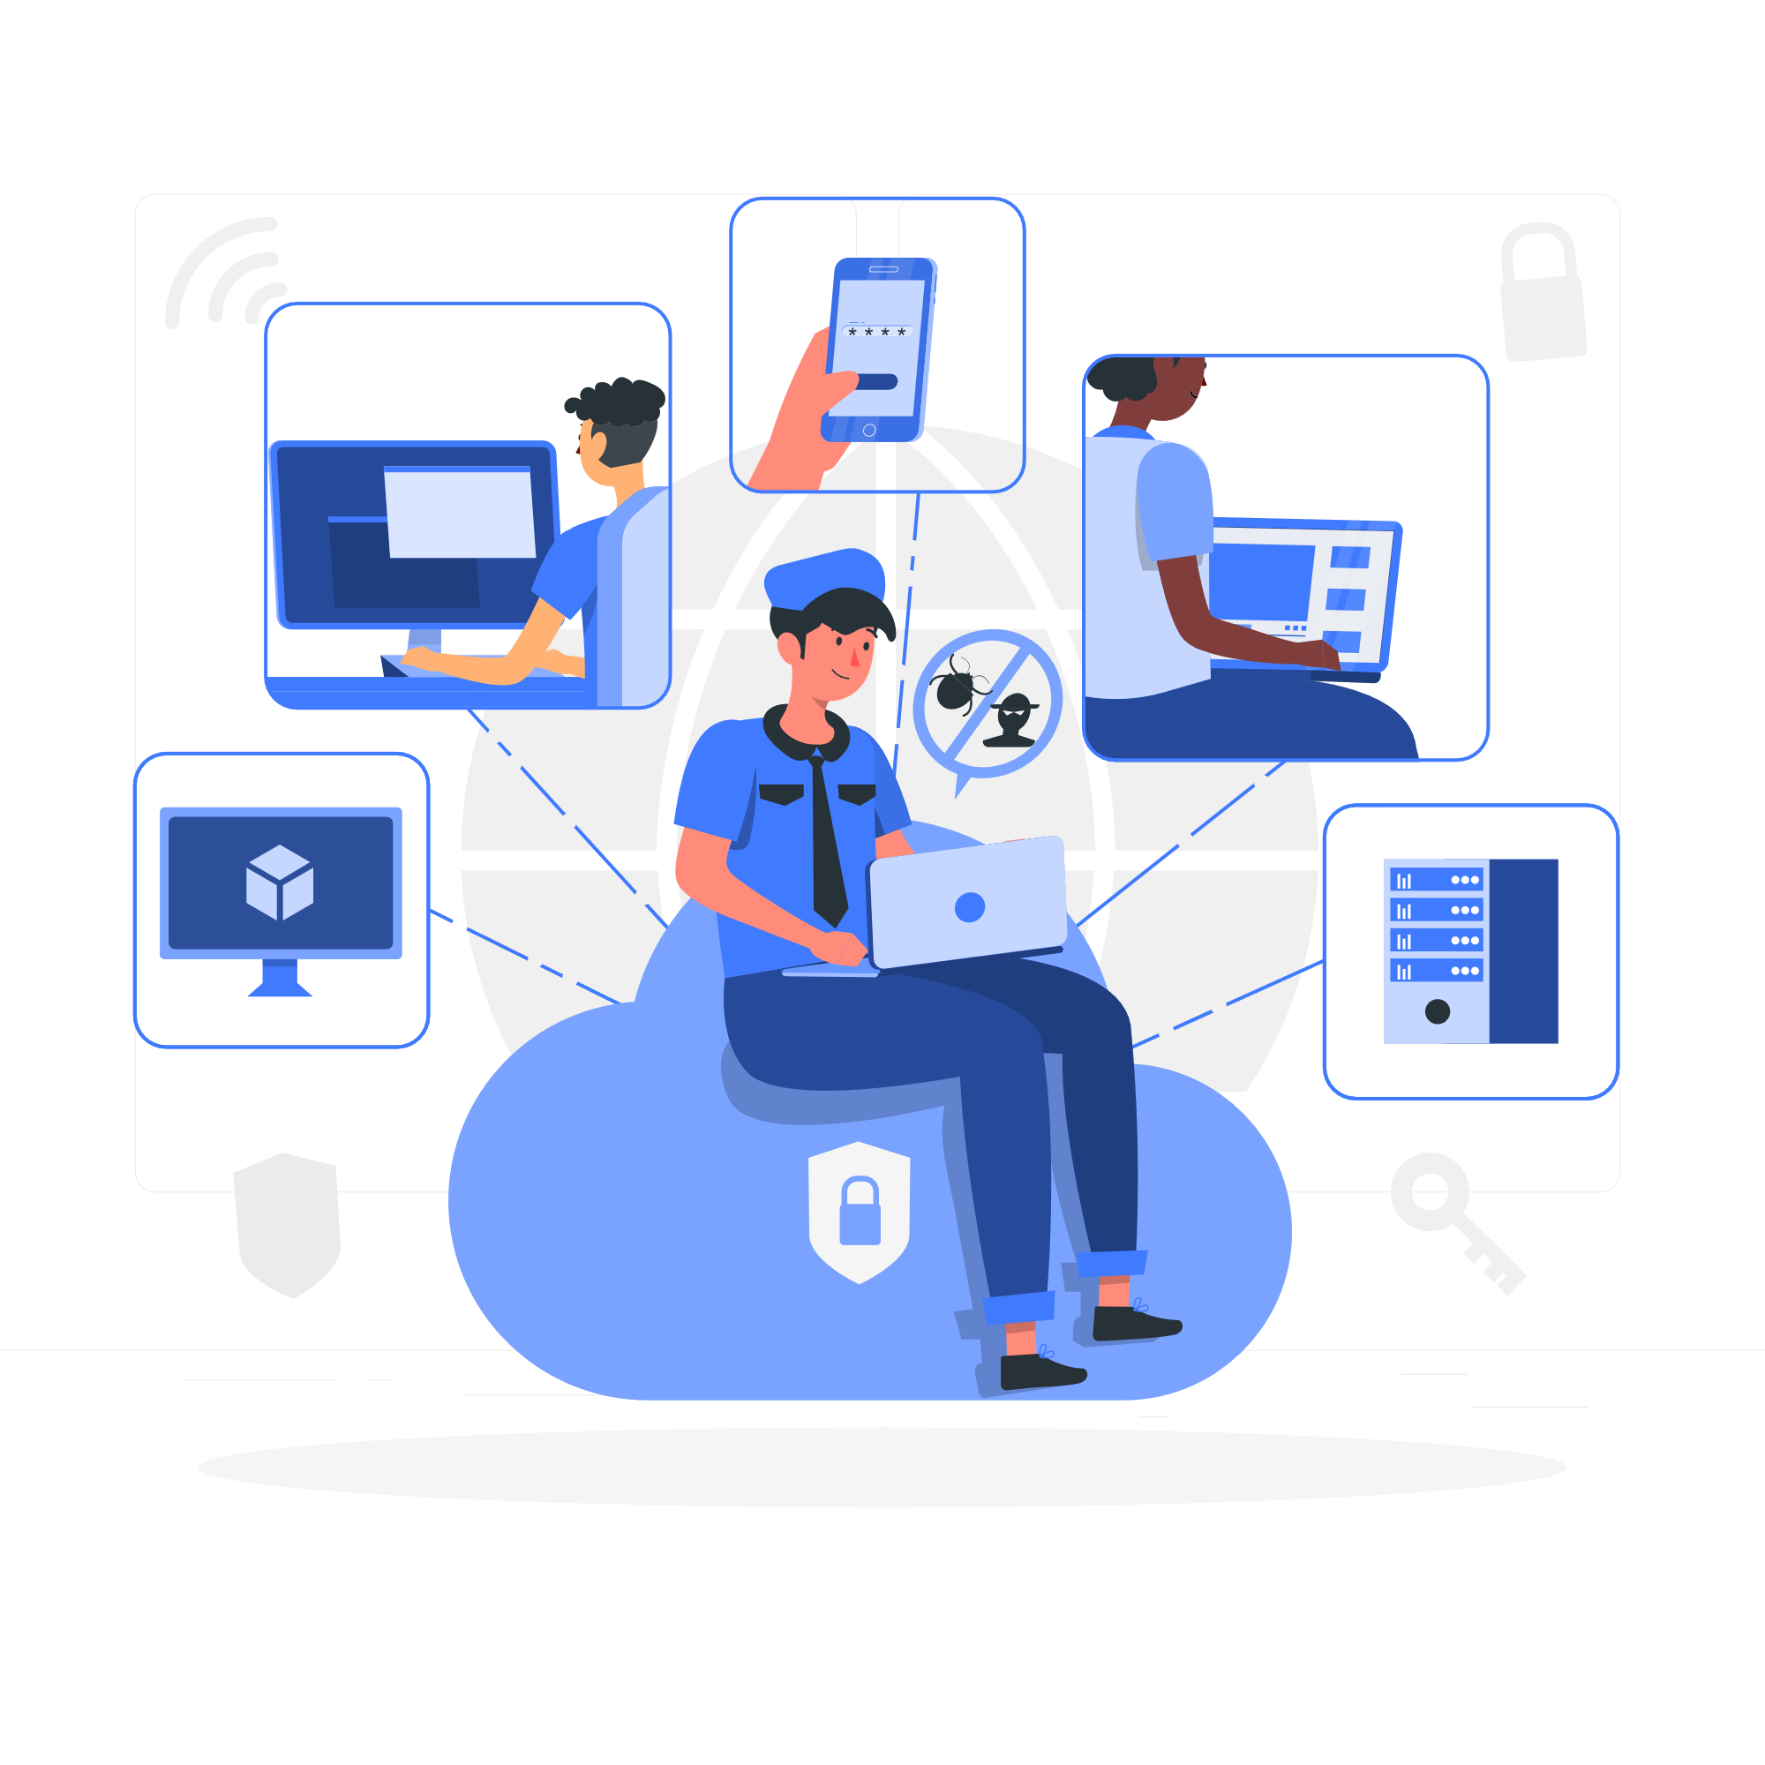
数字孪生
助力智慧矿山
汇报人：第七组
2021/09/18

Slide 2


目录
CONTENTS
01
数字孪生
02
数字孪生在矿山上的应用

Slide 3
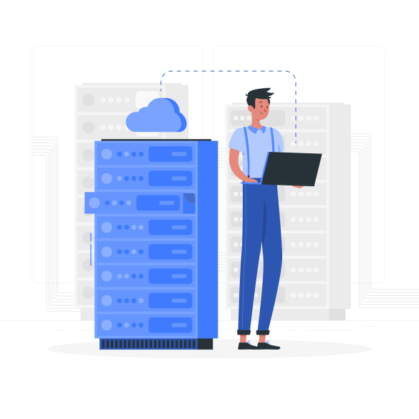
01
数字孪生

Slide 4
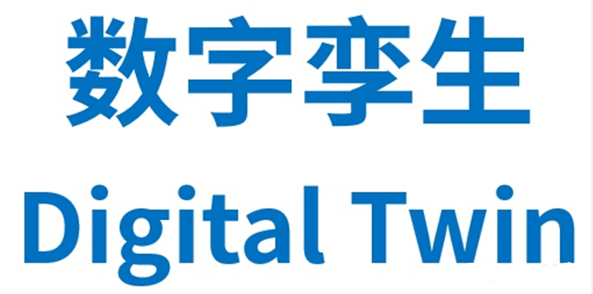
什么是数字孪生？
数字孪生，英文名叫Digital Twin（数字双胞胎），也被称为数字映射、数字镜像。它的官方定义非常复杂，是这么说的：
数字孪生，是充分利用物理模型、传感器更新、运行历史等数据，集成多学科、多物理量、多尺度、多概率的仿真过程，在虚拟空间中完成映射，从而反映相对应的实体装备的全生命周期过程。

Slide 5
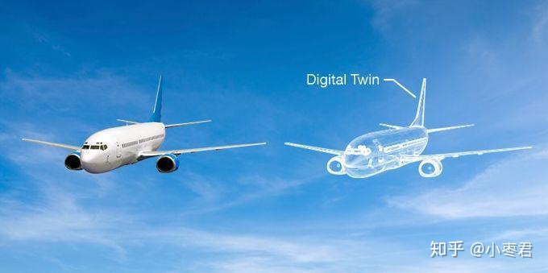
看晕了吧？其实，简单来说，数字孪生就是在一个设备或系统的基础上，创造一个数字版的“克隆体”。
这个“克隆体”，也被称为“数字孪生体”。它被创建在信息化平台上，是虚拟的。也许你会说，这不就是电脑上的设计图纸嘛？CAD搞搞不就有了？其实不然。相比于设计图纸，数字孪生体最大的特点在于：它是对实体对象（姑且就称为“本体”吧）的动态仿真。也就是说，数字孪生体是会“动”的。而且，数字孪生体不是随便乱“动”。它“动”的依据，来自本体的物理设计模型，还有本体上面传感器反馈的数据，以及本体运行的历史数据。
说白了，本体的实时状态，还有外界环境条件，都会复现到“孪生体”身上。如果需要做系统设计改动，或者想要知道系统在特殊外部条件下的反应，工程师们可以在孪生体上进行“实验”。这样一来，既避免了对本体的影响，也可以提高效率、节约成本。

Slide 6
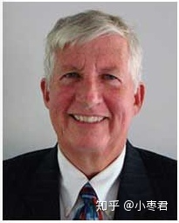
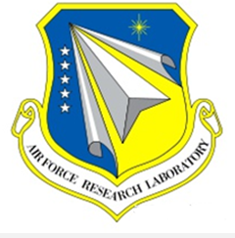
数字孪生的起源与发展
说到“数字孪生”这个概念的发明者，行业里并没有明确的说法。很多人认为，数字孪生是美国密歇根大学教授Michael Grieves博士于2002年提出的。
Michael Grieves博士在2014年发布的文章中，曾经“追溯”自己曾经在2002年密歇根大学PLM中心一次演讲中，提及了类似数字孪生的相关概念。他还“追溯”自己曾经在2003年的一次高管培训上，提出了“物理产品的数字等同体或数字孪生体概念”。然而，这些都没有确凿的文献或影像资料证据。
真正有据可查的“数字孪生”概念提出者，是美国空军研究实验室（AFRL，Air Force Research Laboratory）。 2011年3月，美国空军研究实验室结构力学部门的Pamela A. Kobryn和Eric J. Tuegel，做了一次演讲，题目是“Condition-based Maintenance Plus Structural Integrity (CBM+SI) & the Airframe Digital Twin（基于状态的维护+结构完整性&战斗机机体数字孪生）”，首次明确提到了数字孪生。
Michael Grieves博士

Slide 7

当时，AFRL希望实现战斗机维护工作的数字化，而数字孪生是他们想出来的创新方法。
当美国空军意识到数字孪生具有很强实用意义的同时，另一家企业也对数字孪生产生了浓厚的兴趣，它就是美国通用电气公司（GE）。当时的美国通用，一直在致力于研究工业数字化，以及如何构建工业互联网体系。显然，数字孪生对工业4.0非常有用，可以说是如鱼得水。
再后来，德国西门子（德国工业4.0的代表企业）也跟着拥抱了数字孪生，将其奉为至宝。
2015年左右，中国也开始跟进。当时包括工业4.0研究院在内的多家国内研究机构和企业，纷纷启动了数字孪生相关的研究课题。
从那之后，数字孪生这个概念，就开始风靡互联网和产业界，直至今日。

Slide 8
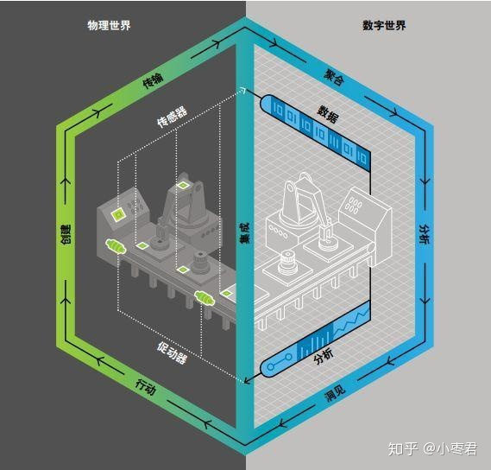
数字孪生的价值
只是建了一个数字孪生体，凭什么说它会影响第四次工业革命的发展？它到底能给传统产业带来哪些好处？我们通过案例来解释说明一下。
工业制造
数字孪生起源于工业制造领域。工业制造也是数字孪生的主要战场。
前面我们介绍数字孪生概念的时候，其实已经提到了这块的内容。在产品研发的过程中，数字孪生可以虚拟构建产品数字化模型，对其进行仿真测试和验证。生产制造时，可以模拟设备的运转，还有参数调整带来的变化。数字孪生能够有效提升产品的可靠性和可用性，同时降低产品研发和制造风险。维护阶段，数字孪生也能发挥重要作用。
正如前文所说，美国空军提出数字孪生，就是为了帮助更好地维护战斗机。采用数字孪生技术，通过对运行数据进行连续采集和智能分析，可以预测维护工作的最佳时间点，也可以提供维护周期的参考依据。数字孪生体也可以提供故障点和故障概率的参考。

Slide 9
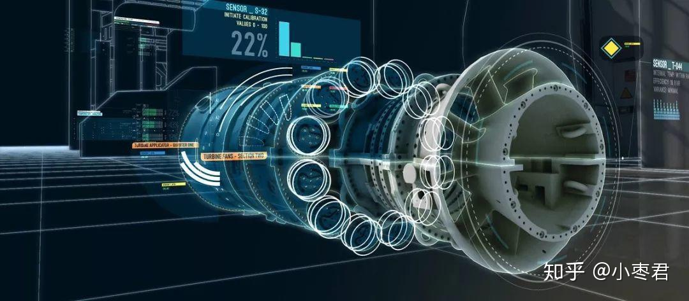
工业制造
数字孪生给工业制造带来了显而易见的效率提升和成本下降，使得几乎所有的工业巨头趋之若鹜。
以美国通用公司为例。他们号称自己已经为每个引擎、每个涡轮、每台核磁共振创造了一个数字孪生体（截至2018年，GE已经拥有120万个数字孪生体）。通过这些拟真的数字化模型，工程师们可以在虚拟空间调试、实验，能够让机器的运行效果达到最佳。
国内的很多工业科技企业也在数字孪生技术上有所布局，其中包括树根互联、研华科技、软通动力等。

Slide 10

智慧城市
除了工业制造之外，数字孪生和5G、智慧城市也有非常密切的关系。
我们知道，5G将开启“万物互联”的时代，它使得人类的连接技术到了前所未有的高度。未来，在5G的支持下，云和端之间可以建立更紧密的连接。这也就意味着，更多的数据将被采集并集中在一起。
这些数据，可以帮助构建更强大的数字孪生体。例如，一个数字孪生城市。
如今，我们的城市布满了各种各样的传感器、摄像头。借助包括5G在内的物联网技术，这些终端采集的数据可以更快地被提取出来。在数字孪生城市中，基础设施（水、电、气、交通等）的运行状态，市政资源（警力、医疗、消防等）的调配情况，都会通过传感器、摄像头、数字化子系统采集出来，并通过包括5G在内的物联网技术传递到云端。城市的管理者，基于这些数据，以及城市模型，构建数字孪生体，从而更高效地管理城市。

Slide 11
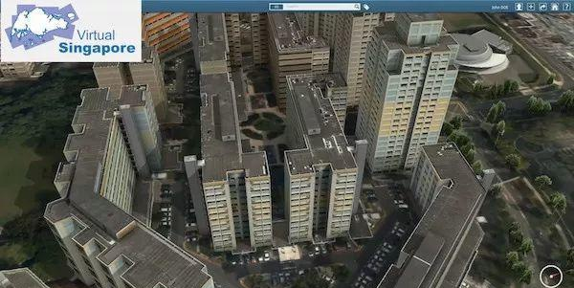
智慧城市
相比于工业制造的“产品生命周期”，城市的“生命周期”更长，数字孪生带来的回报更大。当然，城市数字孪生的部署难度也更大。
事实上，印度海德拉巴、新加坡，还有我们中国的深圳、雄安，都已经在做这方面的摸索和尝试。大量的投资，正在涌向“智慧城市+数字孪生”的应用场景。
阿里的“城市大脑”、“数字平行世界”，还有科大讯飞的“讯飞超脑”，都涉及到智慧城市和数字孪生的结合。

Slide 12
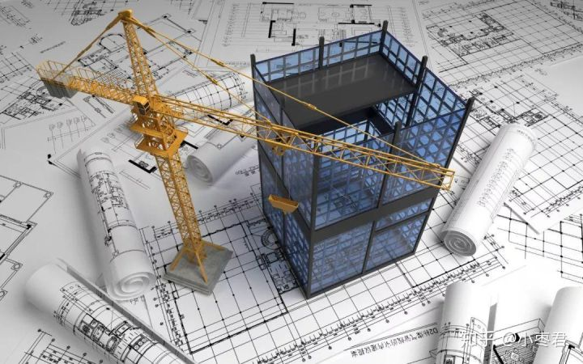
基建工程
基建工程也是数字孪生的一个重要应用领域。尤其是对中国这个“基建狂魔”来说，引入数字孪生意义更加重大。
我们在修建高速公路、桥梁等基础设施前，完成对工程的数字化建模，然后在虚拟的数字空间对工程进行仿真和模拟，评估工程的结构和承受能力，还可以导入流量数据，评估工程是否可以满足投入使用后的需求。
在工程交付之后，还可以在维护阶段评估工程是否可以承担特殊情况的压力。以及监测可能出现的事故隐患。

Slide 13
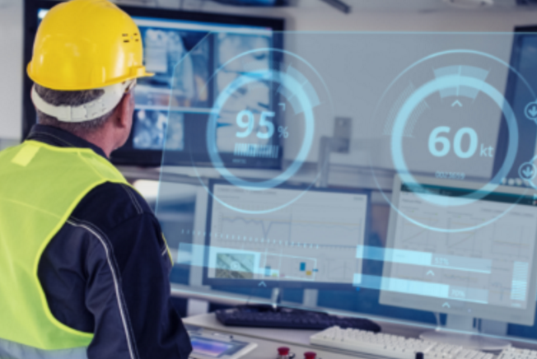
小结
除了上述领域之外，包括采矿、医疗、物流、环保等很多场景都适合采用数字孪生技术，应用场景非常广阔。
下面将着重讲解数字孪生在矿山上的应用。

Slide 14
02
数字孪生在矿山上的应用

Slide 15

“数字孪生+”背景下的数字孪生矿山
数字孪生体在军事领域率先应用，逐步向城市、石化、矿山、制造等领域扩散，体现了通用目的技术的溢出效应（Spillover Effect）特征，为此，工业4.0研究院于2020年底提出了“数字孪生+”战略。
2021年6月，工业4.0研究院与华电煤业达成共识，推进“数字孪生矿山联合实验室”（DTML，Digital Twin Mine Labs）的建设，主要从理论研究、关键核心技术和应用场景三个方面持续改进，最终实现数字孪生矿山建设目标。
“数字孪生矿山”（Digital Twin Mine）是工业4.0研究院提出的新概念、新模式和新应用，主要含义为“基于数字孪生基础设施的矿山数字化转型方法，通过构建智能数字孪生体，实现生产运行可视化、实时监控和预测性维护等功能，解决矿山智能化发展中的痛点和难点。”

Slide 16
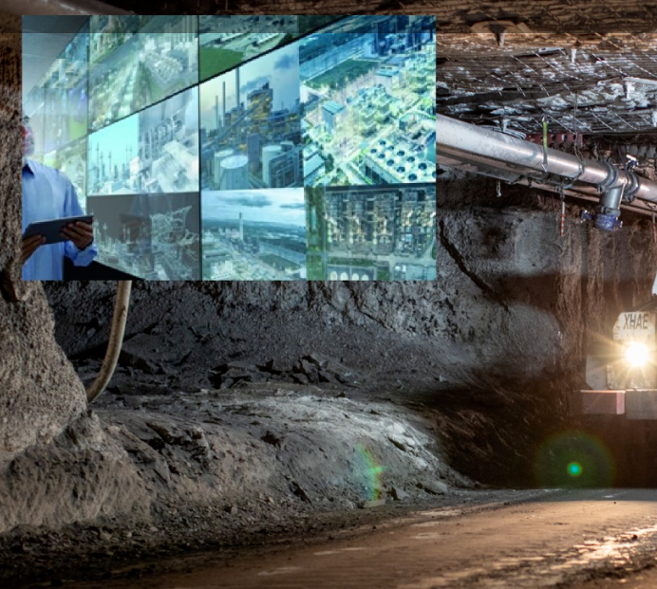
数字孪生矿山设备设施智能管理
简单地说，数字孪生矿山是对实体矿山设备设施以及地质资源和岩土工程环境的数字化三维表示，同时也是一个开放的、互联的业务数据环境，包含了实体对象的属性信息，例如温度、转速、压力、润滑油、耗电量等设备参数，以及相关的智能分析功能。矿山实体对象与其数字化三维表达之间同步进行数据更新，实现实时在线的矿山生产信息和反馈控制信息的双向流通。
通过数字孪生交互式智能管控平台，用户能够在远离矿山生产现场的控制中心或办公室在线测星获取矿山三维地理信息，分析设备和系统的实时数据，对设备运行情况进行评估，制定设备维护计划，优化生产作业流程和进度计划。

Slide 17
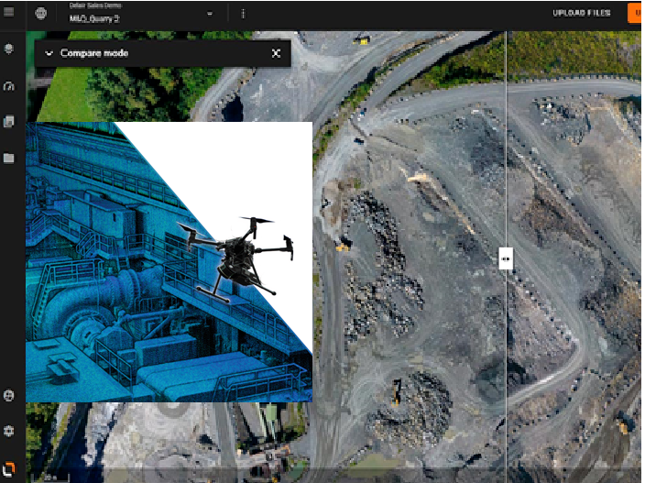
数字孪生矿山的创建方法
数字孪生矿山的建立，始于获取矿山地形地貌建模和设备设施建模。
使用三维激光扫描仪、无人机载激光雷达、摄影测量等三维空间数据采集技术手段，创建包括矿山现实模型，包括设备设施和地形地貌等。
利用三维模型编辑软件，对矿山设备设施进行处理并确定其地理定位(移动设备则单独处理)﹔细化出设备设施组成部件至最小管理单位零部件，并附加所有与之相关的属性信息，例如零件ID、制造厂家、型号、出厂及安装日期、服务信息、维护保养数据、用户手册等。由此形成数字孪生矿山的基础模型数据。

Slide 18
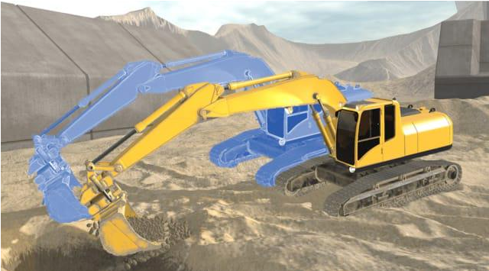
设备实时运行数据诸如转速、温度、流量、耗油、耗电等通过物联网传输到数字孪生协同管理平台，用户就可以远程监控设备设施实时运行状况，分布在不同区域的各专业技术人员和外部咨询顾问对生产中出现的疑难问题进行诊断。
通过数字孪生与人工智能和机器学习相结合，实现在线自动化智能化分析；最终达到改善生产运营决策、提高生产绩效的目的。

Slide 19
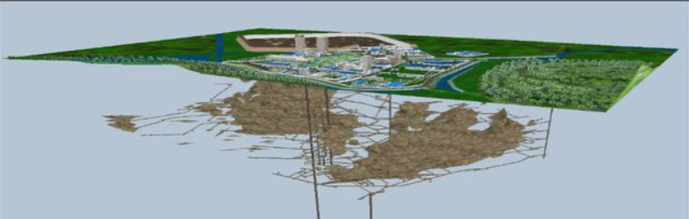
真三维实景智慧矿山数字孪生系统
矿山数字孪生系统是根据国内矿山企业多年来从事矿山数字化、信息化与工业自动化实践基础上，总结国内外相关的经验和教训，通过与矿山生产实际需求相结合，实现了真三维环境、实时管控与四维动态更新为一体的科技创新成果。
开发理念与方法属于国际先进，技术创新属于国内领先，成功应用在国内尚属首例，对中国矿山企业的信息化建设具有重要的指导意义。

Slide 20
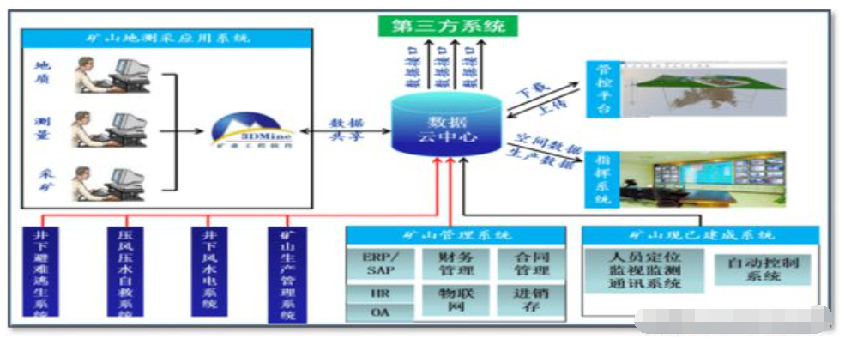
技术架构
矿山三维信息化平台是一款全新的可视化软件，将建成真实坐标、三维可视化的矿山数字化环境。通过“矿山三维信息化平台”实现矿山过程的实时管控、矿山资源的动态管理、矿山“生产系统”和自动化系统的数据集成管理，实现生产数据的实时更新，生产数据与生产计划所即时查询对比，生产过程和生产状态可动态显示，并具有可追溯性，可以跟踪到作业人员和作业设备。 通过进一步开发，利用矿山中心数据库信息与矿山三维信息化平台相结合，将成为具有真三维、实时监控和数据共享的综合软件平台系统，同时具有先进性和智能的特点。

Slide 21
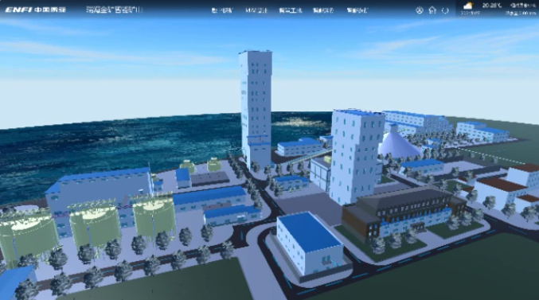
系统特点
真三维环境：以真实精确坐标全面建成地表和地下精细化三维模型，可以高精度再现生产场景，其独创的建模技术使矿山用户维护更新系统变得非常简单。
集成系统：一个平台集成了全部三维场景、矿山资源管理系统、矿山生产管理系统、矿山安全避险六大系统、矿山工业自动化系统，实时链接资源数据、生产数据、井巷工程实测模型、采矿设计模型、生产计划模型，是一个三维可视化的实时、四维动态管理系统。
共享平台：改变和改进了地质、测量、采矿专业技术工作流程，促进企业技术工作向高效、精准、标准化方向发展。建立完整的数字矿山规范，能够成为矿业企业的升级标准。

Slide 23
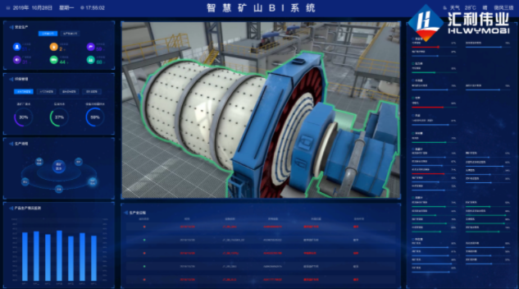
建立基于数字孪生的矿山设备设施智能管理系统，利用数字孪生技术建立矿山设备设施的数字化模型，并基于数据驱动进行智能化生产决策，可以在以下方面创造显著的价值:
1.数据集中管理。
在数据维度，数字孪生便于对设备设施数据进行采集、检查、处理、分发和共享；通过将多源异构数据融合到一个集中的虚拟现实模型中，有助于避免数据错误和重复，保证数据的单一来源性，增加数据的时效性，帮助发现缺乏数据监控的业务环节，将注意力引导到出现问题的业务环节。帮助实时优化矿山设备设施、系统和流程的运营维护，从而大幅提高生产效率。

Slide 24
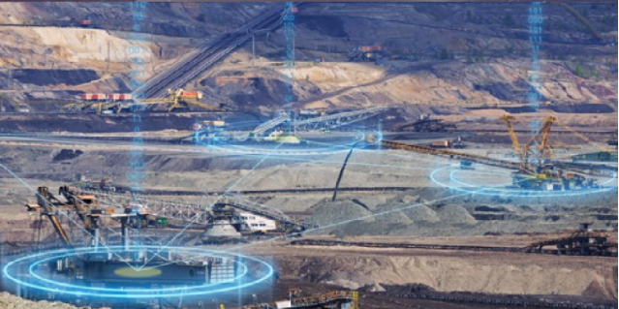
2.跨区域跨专业协同作业。
在空间维度，数字孪生为不同地理位置的各个专业团队之间的协作提供了自动化智能化沟通平台，促进各方的有效合作。基于三维现实场景数据、规划设计数据和设备设施实时运行数据，就像是有了矿山生产现场的的实时渲染版本，可以便于对矿山生产进行智能化协同管理，快速进行各种方案分析比较，并进行及时的生产决策和即时管控。

Slide 25
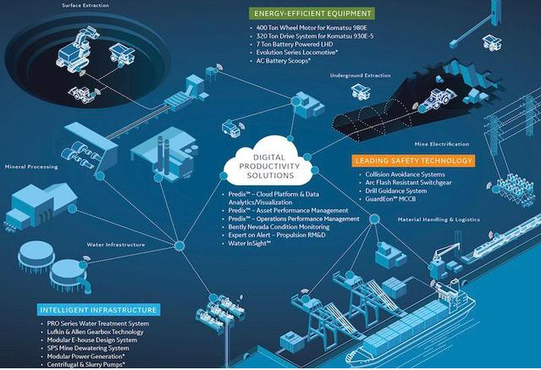
3.人工智能和数据分析应用平台。
数字孪生为矿山应用人工智能（Al）和机器学习(ML)提供了完善的数据分析应用和场景仿真平台，可以提供不同的实现目标和场景进行不同方案的仿真推演，在不影响实际生产和人员安全的条件下，找到更好的解决方案。矿山运营历史大数据分析需要强大的计算能力，而云计算平台则是经济合理的解决方案。先从相对简单的仿真分析模型开始，模型中使用的数据越多，就越接近现实，因此将越具有可靠的预测性。然后逐渐将成熟经验推向全价值链应用。

Slide 26
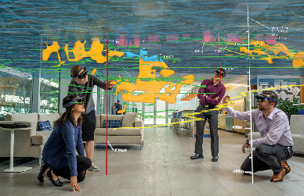
4.设备设施预防性维修。
通过数字孪生交互式智能化协同管理平台，可以查询设备设施的内部运行状态，并且以全景沉浸方式进行各专业角色的协同作业，帮助建立完善的设备设施运营计划，进行预防性维护和管理。各专业角色所使用的数据都是来自于实体系统的、准确的实时数据，由数据中心统一管理。尤其是能够及早发现设备故障隐患，并进行预防性维修，可以大大降低设备故障成本和停机时间，从而提高设备使用效率。

Slide 27
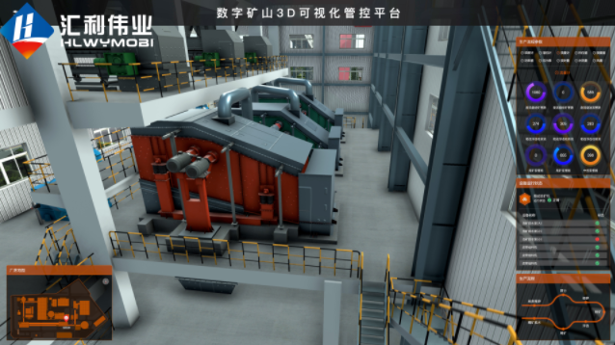
5.全生命周期管理。
在时间维度，数字孪生利用可视化手段对矿山生产设备设施进行全生命期管理，有效地跟踪设备设施运营状况变化，提供智能化分析工具，以优化设备设施的使用和维护，使其始终处于最佳运营状态。利用传统的技术手段很难在资产的全生命周期中进行信息管理。数字孪生是实体设备设施、业务流程和系统的虚拟副本，通过物联网数据可以处理和存储所有的核心要素和动态信息，以真实与虚拟之间互动的方式反映资产全生命周期的变化和信息更新，因而可以容易地在资产全生命周期管理中发挥独特的作用。

Slide 28

数字孪生矿山的未来
数字孪生是一项重要的未来技术。数字孪生矿山的最终目标是整个矿山价值链的优化。利用矿山的历史和当前数据，针对不同的地质条件对勘探、回采、破碎、配矿、选矿等流程环节进行综合优化。
矿业资源和市场需求的一个最大特点就是不确定性。矿山企业经营好坏，首先取决于地质矿产资源赋存条件和勘探能力。随着靠近地表、开采条件好、品位高矿体越采越少，矿山开采逐步走向深部，品位较低，开采困难，提升运输复杂，同时安全环保的要求也越来越高。矿山企业承受着提高效率和降低成本的双重压力。而运营优化是数字孪生的强项。在提高效率、降低成本和处理资源与市场的不确定性方面，数字孪生将会发挥前所未有的强大技术推动作用。

Slide 29
感谢您的聆听！
汇报人：第七组
2021/09/18

